Slide 1


Eeltöö osalejatele – enne esimest tundi
Luua endale kursuse
„Very Verified“ konto.
Lugeda kursuse
„Very Verified“ kodulehte (link „Kursusest“).
Vastata kodulehel esimesele testi küsimusele.

Slide 2

1 tund. Meediamaastik
1. peatükk

Slide 3
Sissejuhatus ja soojendus
Kas te olete:
tänase päeva jooksul juba märkinud meeldivaks vähemalt ühe sotsiaalmeediapostituse;
täna kommenteerinud mis tahes sotsiaalmeediapostitust;
kunagi mõnel veebilehel klõpsanud nuppu „Nõustun” ilma tingimusi läbi lugemata;
koolituse algusest alates vaadanud vähemalt ühe korra oma telefoni?
Notes:
Palu õpilastel tõsta käsi (kohapeal olles) või kirjutada vestlusse Y (virtuaalsel kohtumisel), kui nad on ...

Slide 4
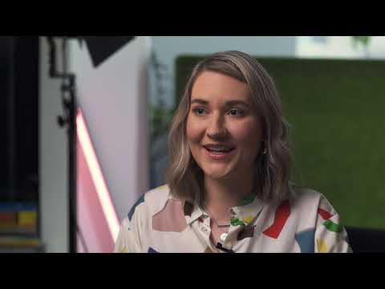
Notes:
Tere tulemast kursusele „Very Verified“! EE https://youtu.be/PJ_gTsuFitk

Slide 5

Test: Mis eesmärgiga see avaldati?
Notes:
https://veryverified.eu/et/peatukid/1-peatukk/test-mis-eesmargiga-see-avaldati

Slide 6
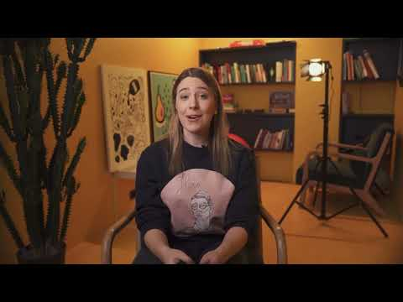
Video ja tegevus – sisu tüübid
Notes:
Sisu tüübid: https://youtu.be/82R-jnYi6b0

Slide 7

Test: Fakt või arvamus
Notes:
https://veryverified.eu/et/peatukid/1-peatukk/fakt-voi-arvamus

Slide 8

Test: Miks me jagame?
Notes:
https://veryverified.eu/et/peatukid/1-peatukk/test-miks-me-jagame

Slide 9
Emotsioonide roll
Millal nägite viimati oma sotsiaalmeedia voos pealkirja, mis ajas teid nii vihale, et kommenteerisite seda või jagasite seda teistega?
Mis oli pealkirjas sellist, et te nii reageerisite?

Slide 10
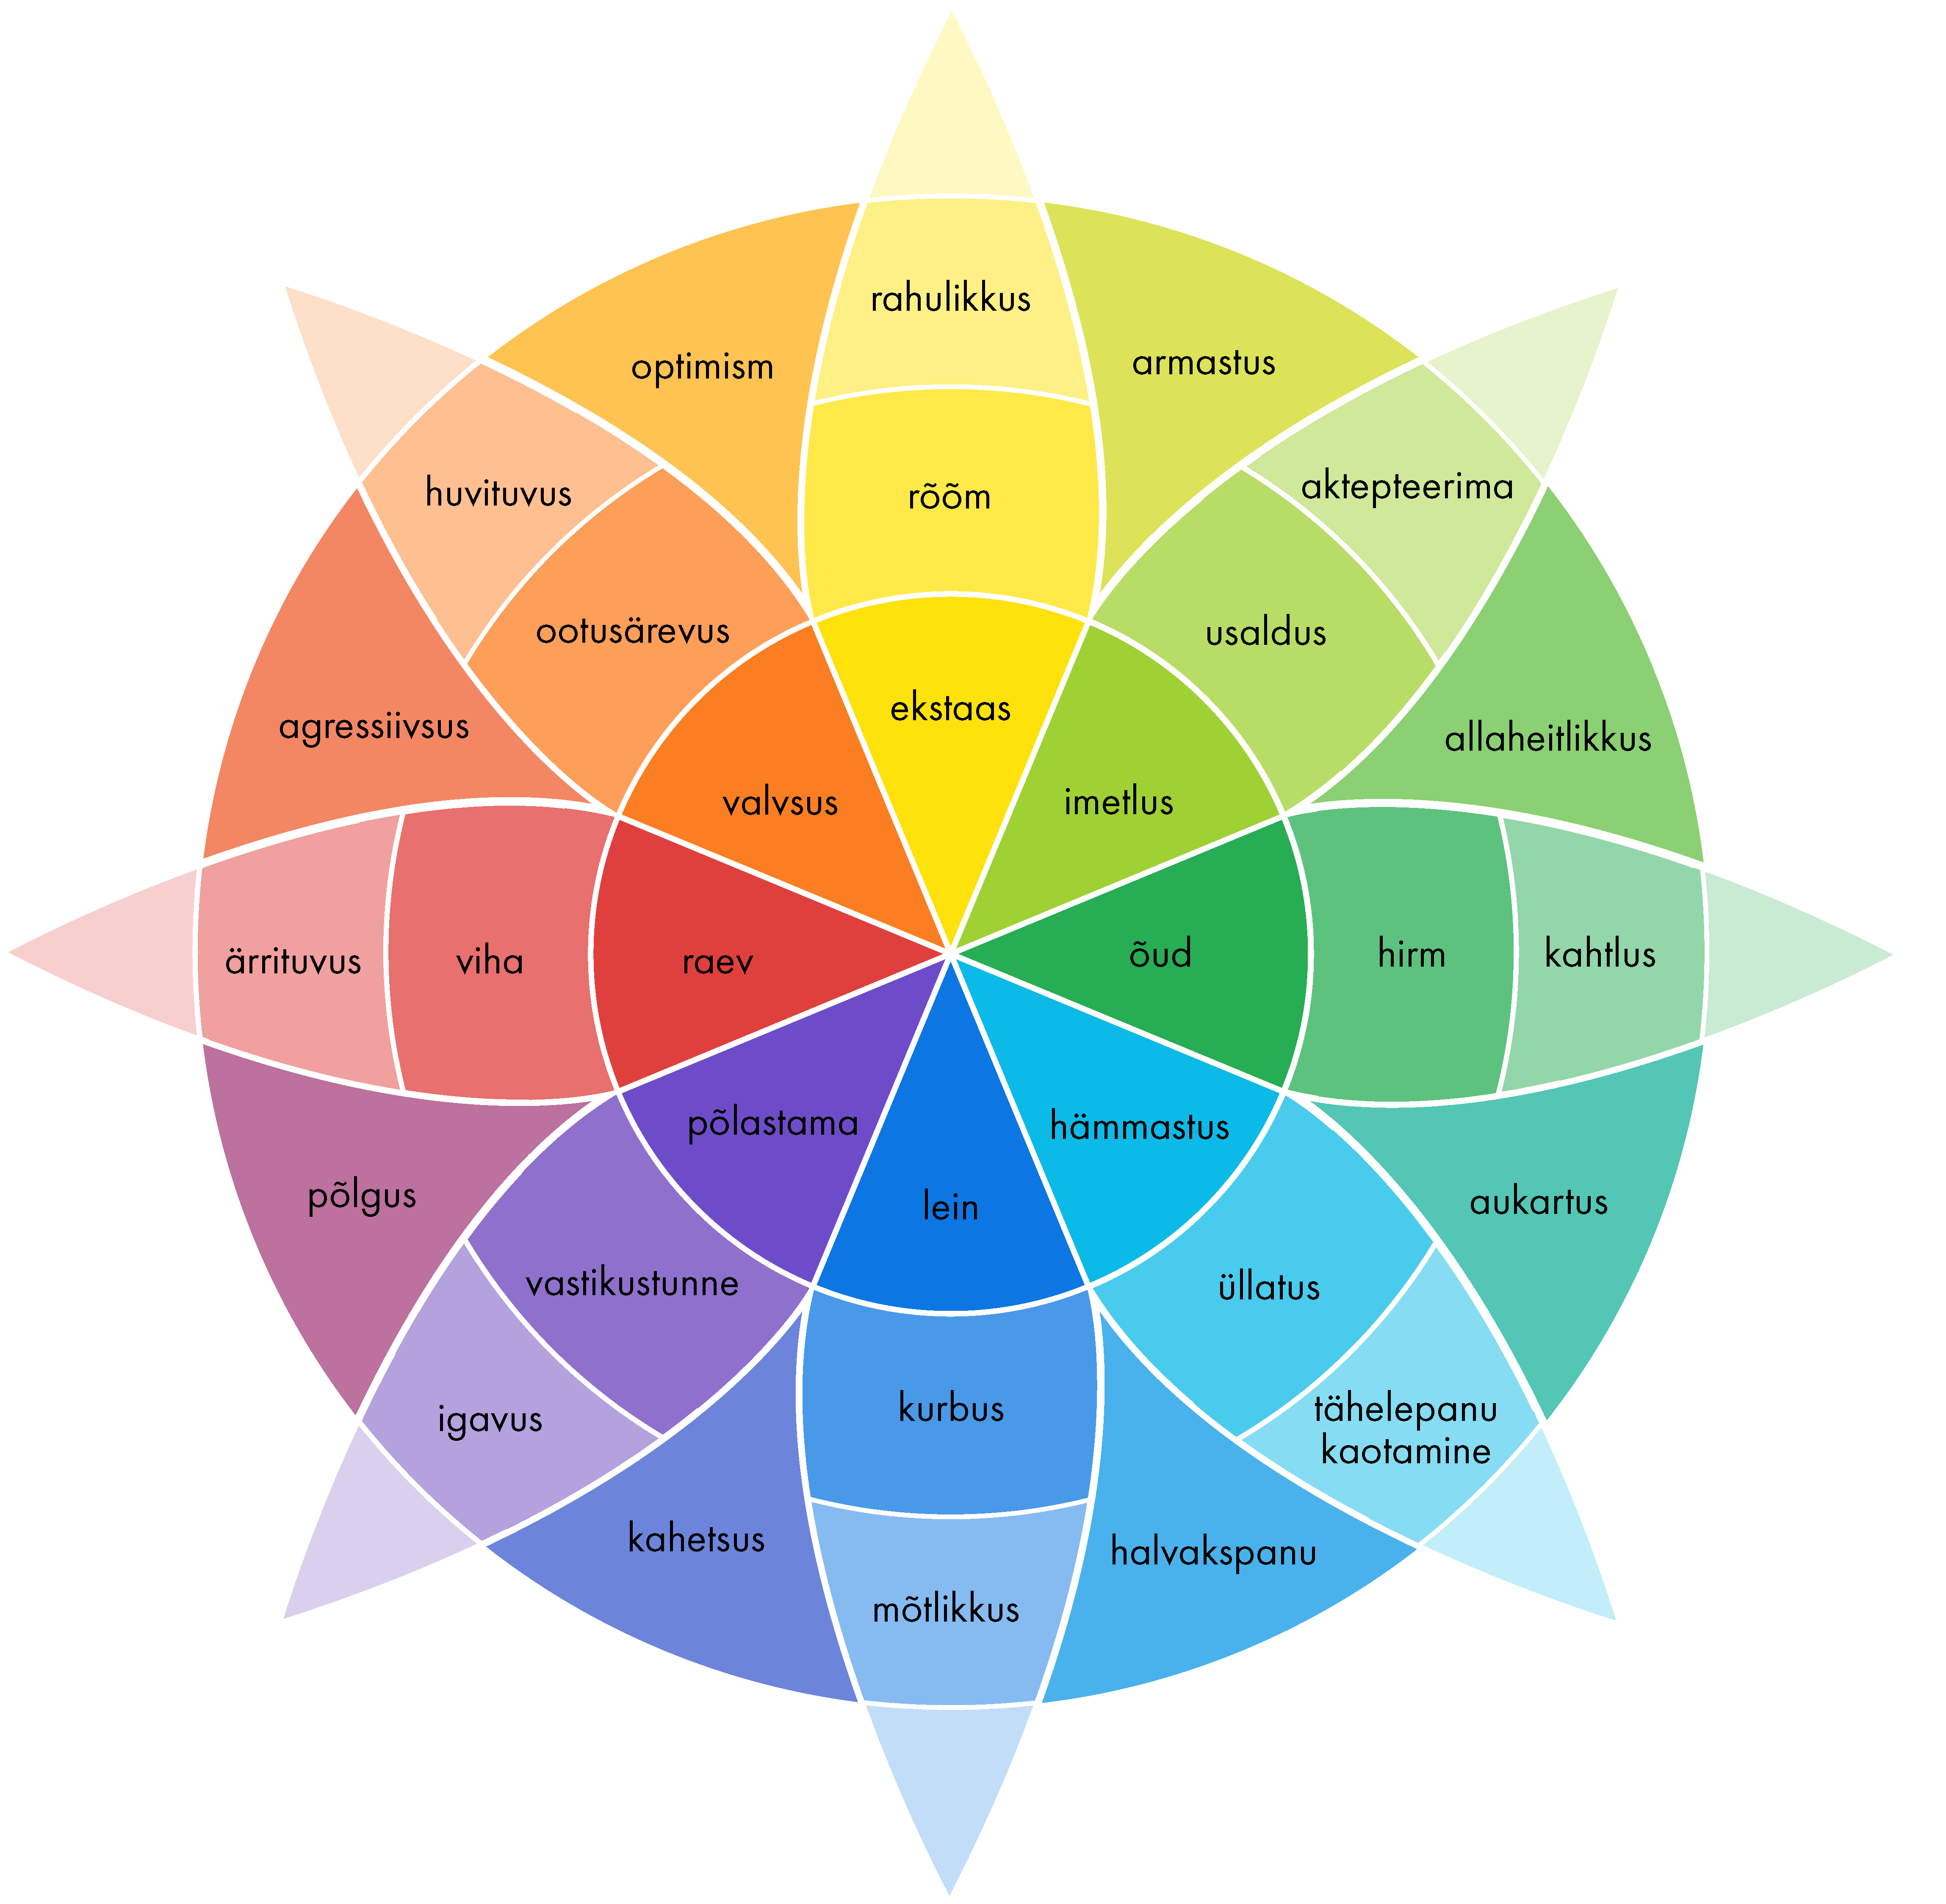
Tunnete taltsutamiseks neile nime andmine
Tehke paus. Kui olete näinud teid provotseerivat pilti või artiklit, pöörake pea ekraanist eemale. Hingake sügavalt sisse.
Küsige endalt: Kuidas ma end tunnen?
Öelge sõna välja. Andke oma emotsioonile nimi ja aktsepteerige seda. Nii saate loogilise mõtlemise üle kontrolli tagasi.

Slide 11
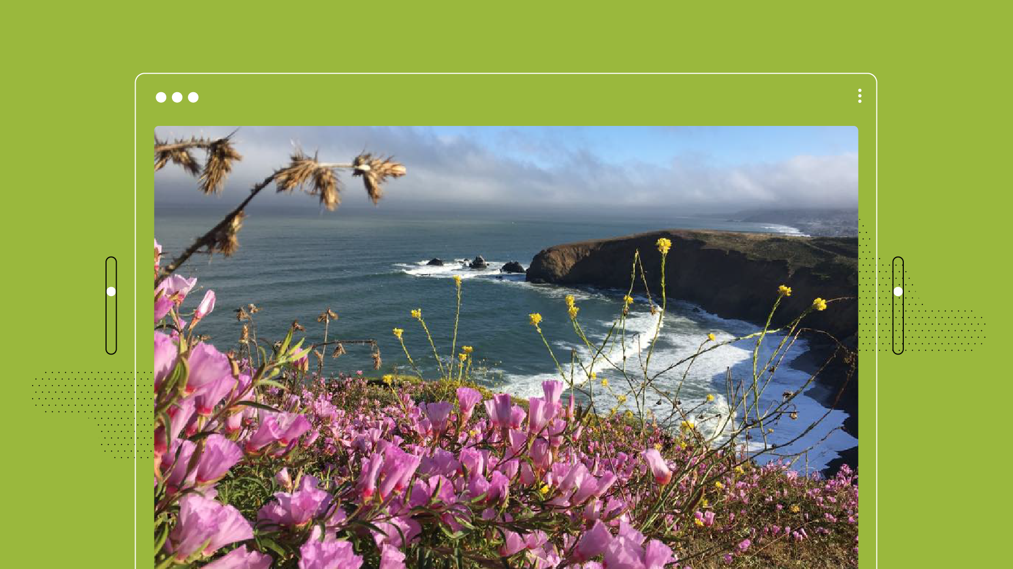
Tunnete taltsutamiseks neile nime andmise harjutus. Mis tunne teid valdab?

Slide 12
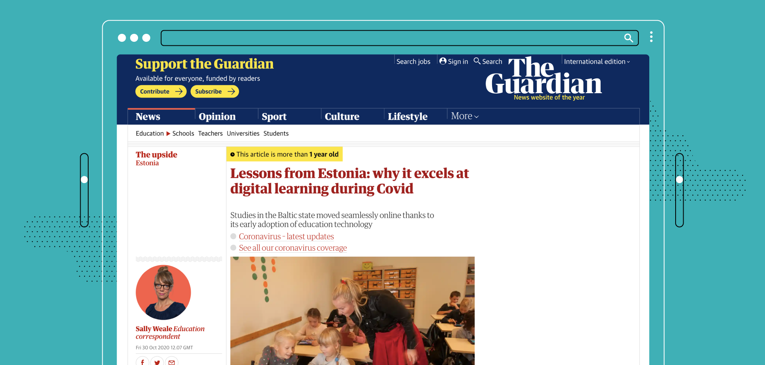
Tunnete taltsutamiseks neile nime andmise harjutus

Slide 13
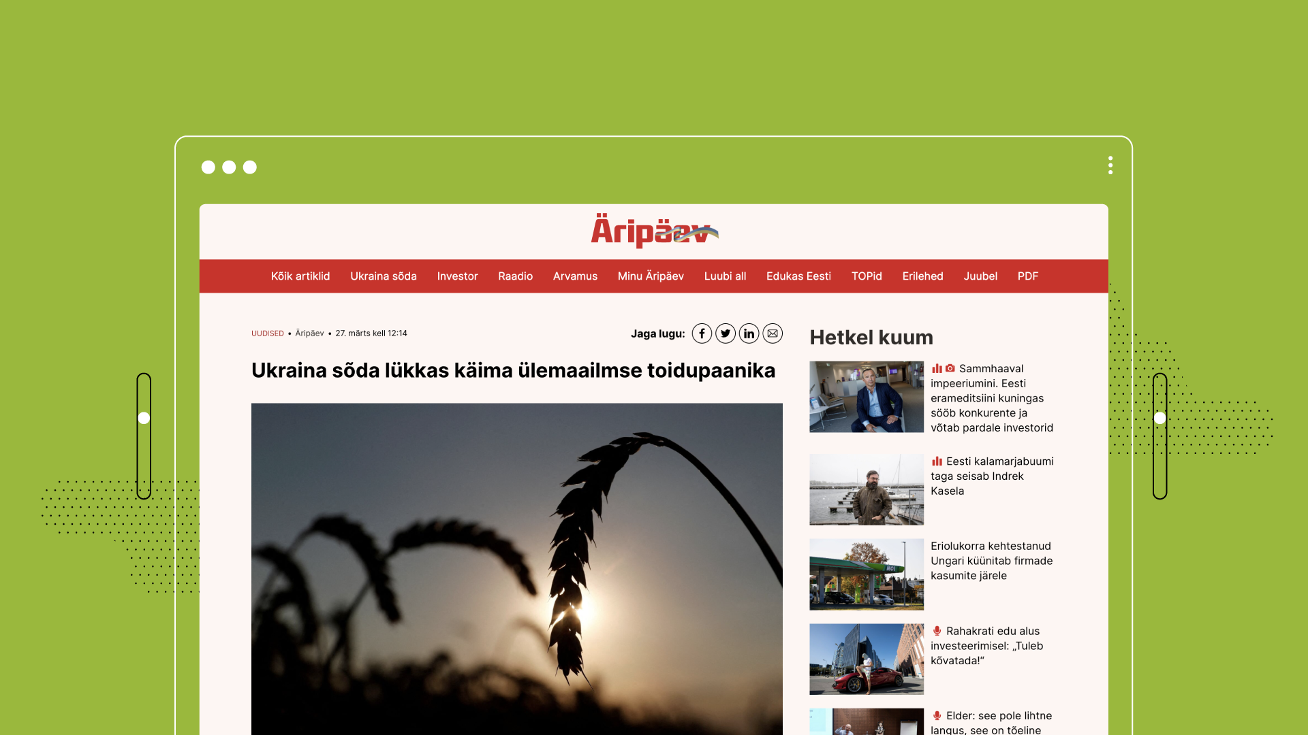
Tunnete taltsutamiseks neile nime andmise harjutus

Slide 14

Tarbimispäevik
Notes:
https://veryverified.eu/et/peatukid/1-peatukk/tarbimispaevik

Slide 15
Arutelu meediatarbimise logi üle
Mis teid oma diagrammi juures üllatab?
Kuidas suhtute enda tarbitavasse meediasse? Kas tundub, et teieni jõuab väga palju infot?
Kuidas mõjutab see teie võimet hinnata tarbitava info kvaliteeti?
Mis harjumused soovite alles jätta ja mida soovite muuta?

Slide 16
Digitaalse heaolu paus

Slide 17
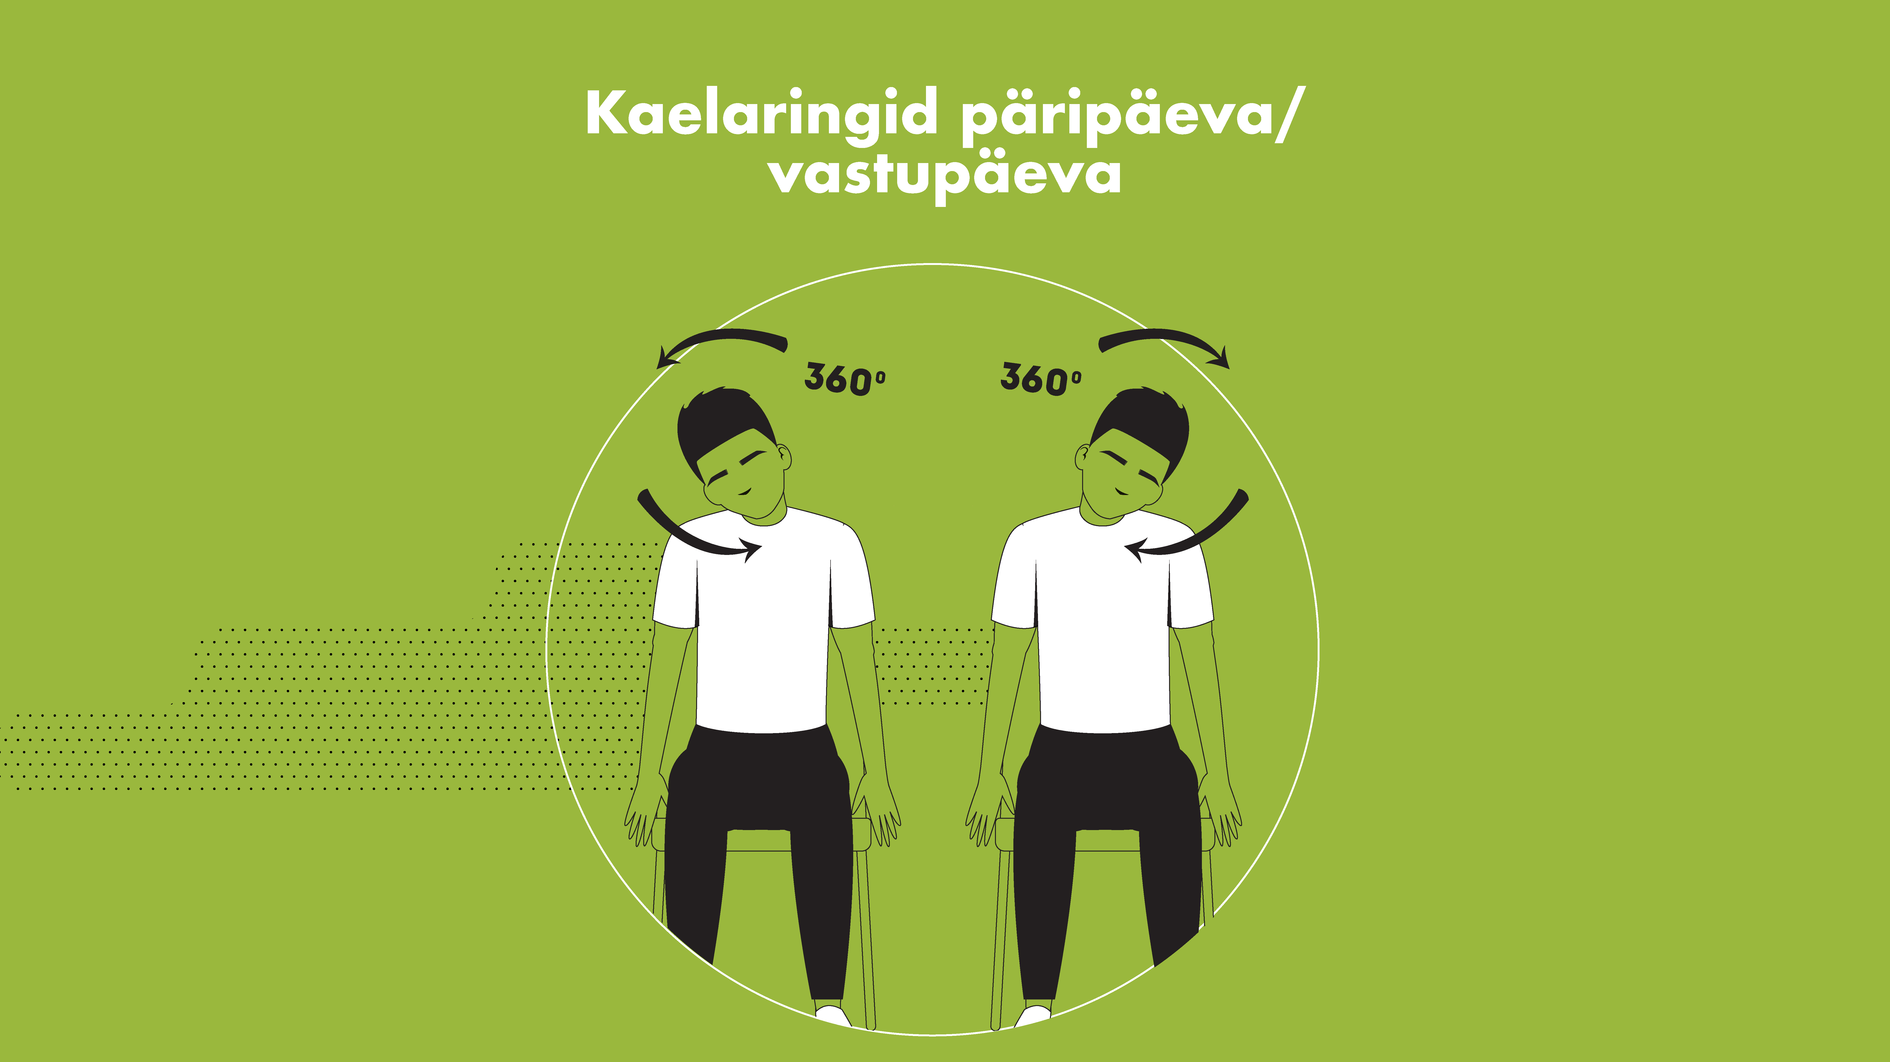
Notes:
Koolitaja:
Istuge toolil sirgelt ja toetage võimaluse korral mõlemad jalad kindlalt maha. Nüüd tehke peaga aeglaselt päripäeva ringe, joonistades ninaga alguses ringe paremale. Tehke ringid alguses väiksed ja kui tunnete, et saate, siis ehk natuke suuremad. Liigutage pead umbes 5 korda aeglaselt päripäeva ja seejärel vastupäeva. Pärast igat viiest setti liikuge tagasi algasendisse.

Slide 18

Notes:
Selle harjutuse nimi on kasslehm ja see mõjub hästi seljale, eriti kui veedate suurema osa päevast istudes. Istuge tooli keskosas või esiserval. Hingake sisse, lükake samal ajal selg kumeraks ja vaadake üles, hingake välja, lükake samal ajal selg küüru ja lõug rinna poole. Korrake igat liigutust kolm või neli korda ja istuge toolile ilusti tagasi.

Slide 19
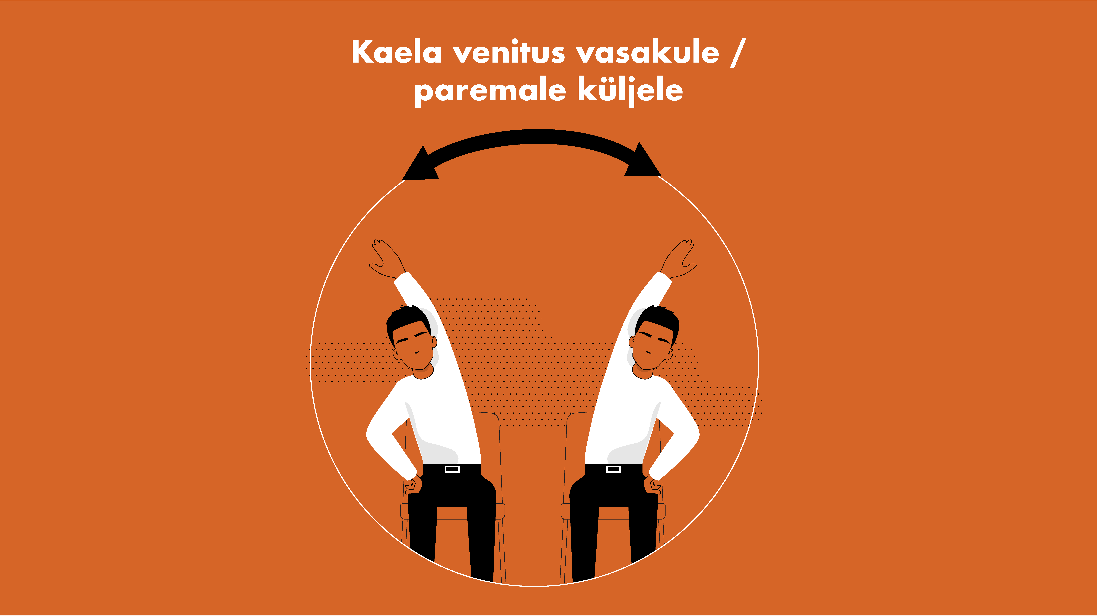
Notes:
Nüüd teeme mõne mõnusa küljevenituse! Asetage parem käsi toolile või reiele. Sirutage vasak käsi üle pea paremale, hingake paar korda. Seejärel sirutage teisele poole!

Slide 20
1. peatüki kokkuvõte
Notes:
Palu mõnel õpilasel teistega jagada üht selle koolituse käigus õpitud nippi, mida nad plaanivad oma elus kasutada ka edaspidi.

